Slide 1

모바일 컴퓨팅과 응용 pdf메모와 뷰어
컴퓨터공학과 20207119 김현태

Slide 2
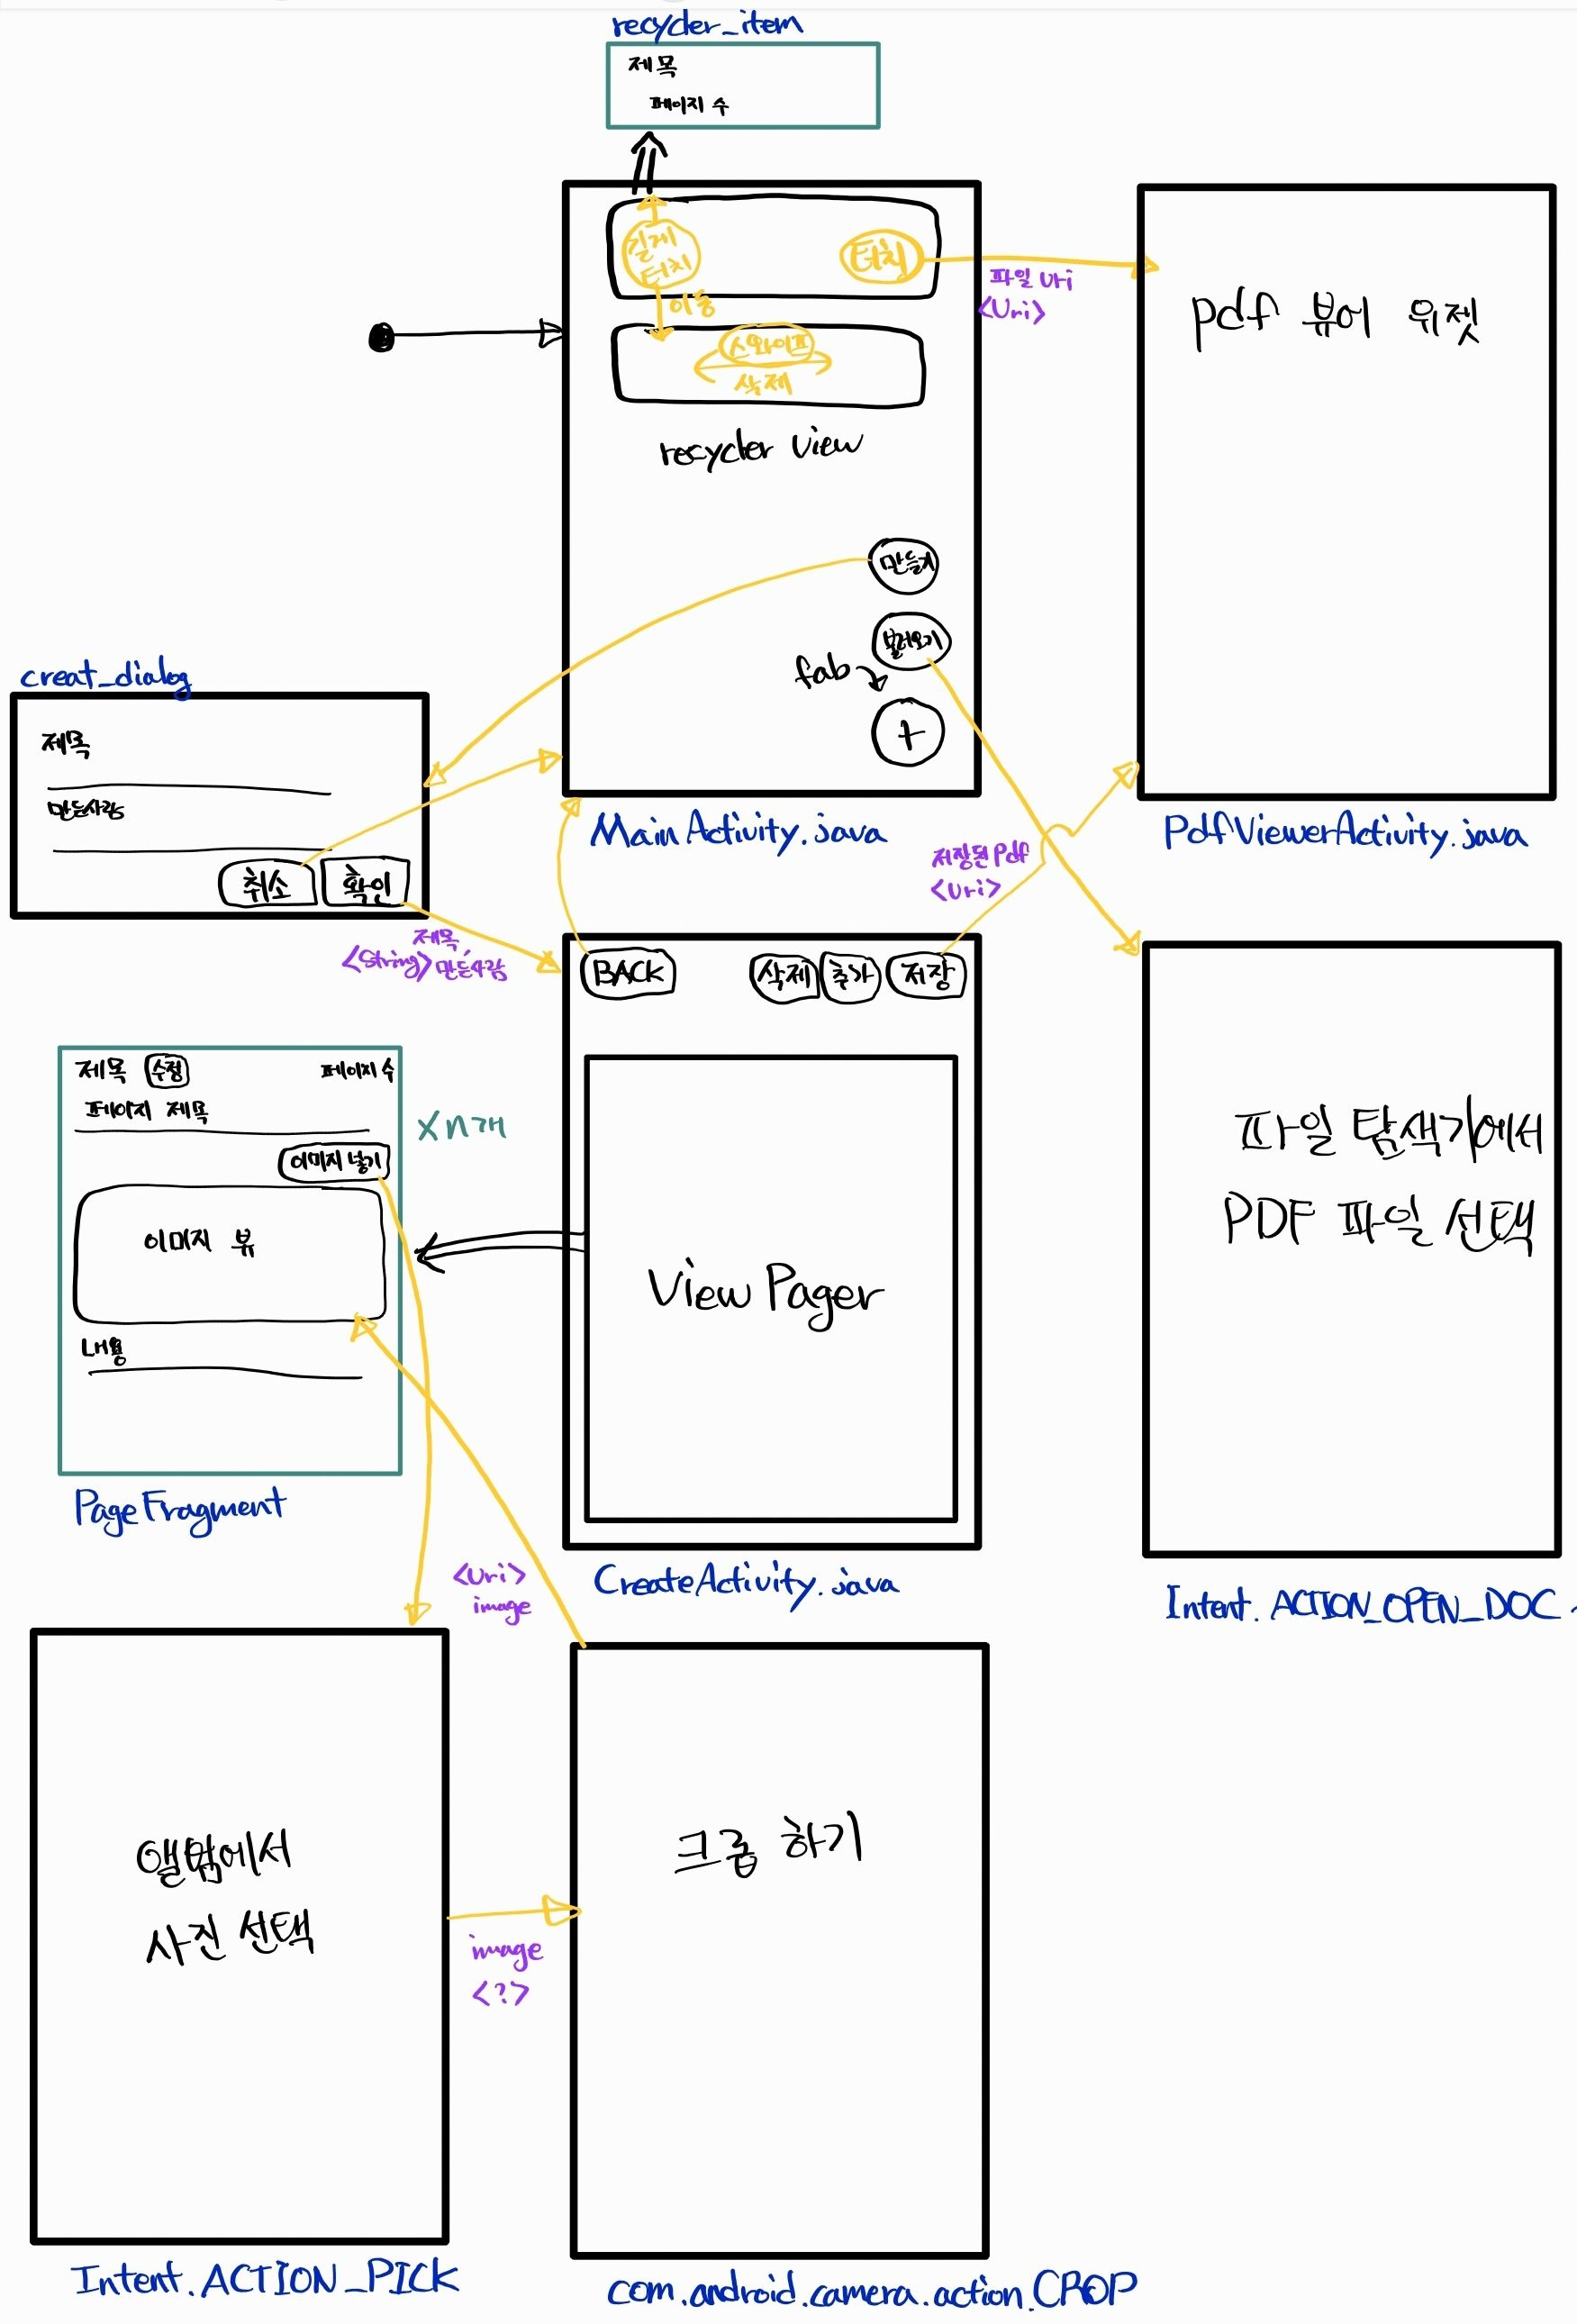
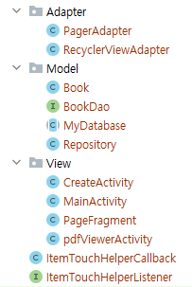
파일 구조 및 흐름도

Slide 3
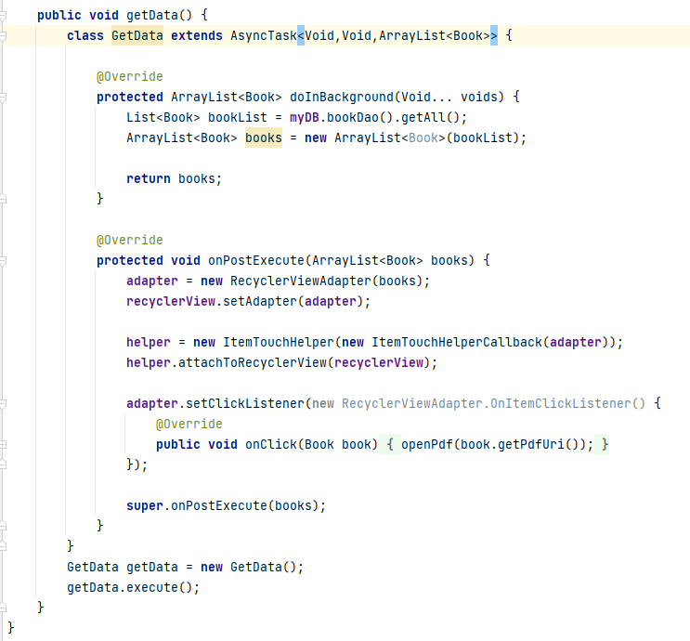
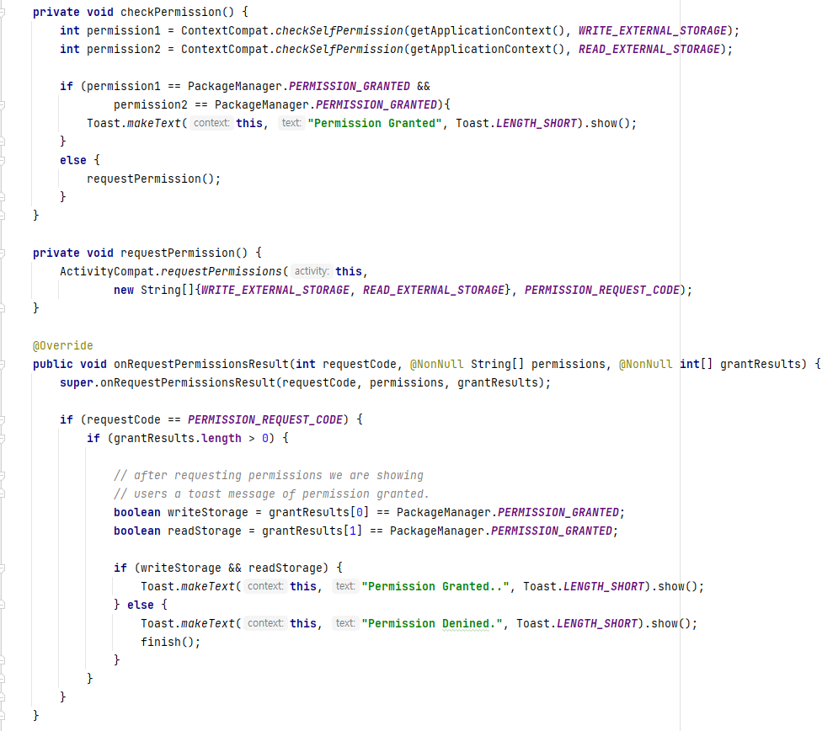
MainActivity.java – 권한 확인 및 요청, RoomDB에서 데이터 불러오기
RoomDB는 메인 스레드에서 사용하면 오류가 발생한다.
스레드로 저장된 Book Table 데이터들을 RecyclerView에 넣어준다.
AsyncTask<처음, 중간, 끝에 사용될 매개변수>
저장소 권한을 확인하고 요청한다.

Slide 4
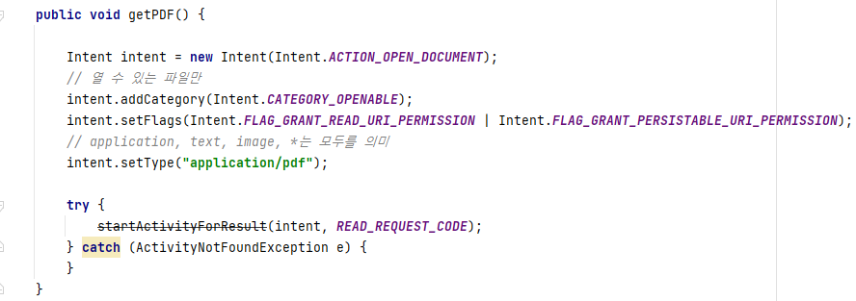
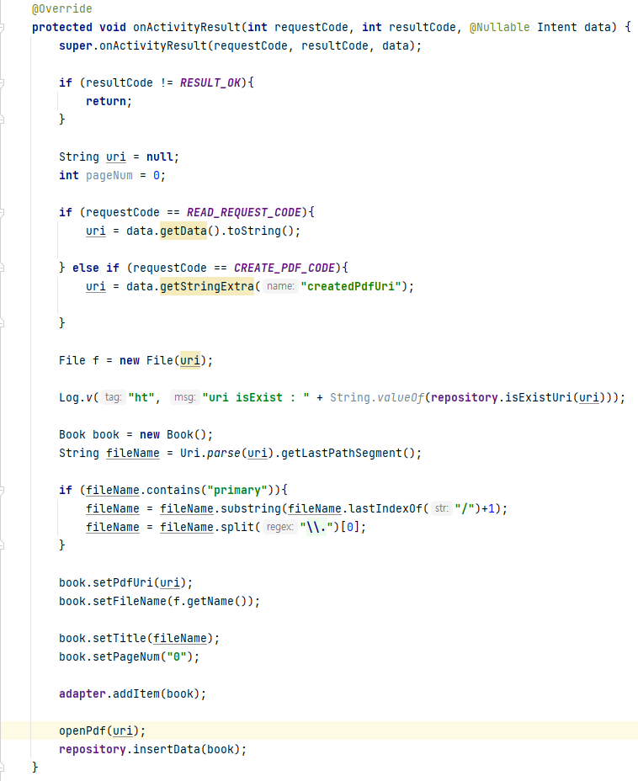
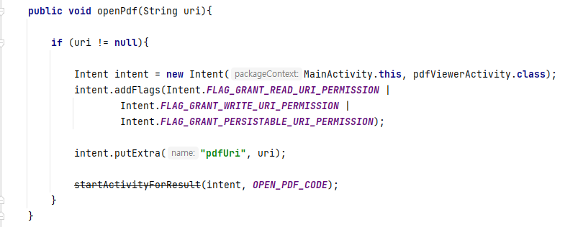
MainActivity.java – PDF파일 불러오기, 읽기
PDF 파일을 불러와 RecyclerViewAdapter에 Book entity를 추가한다.

Slide 5
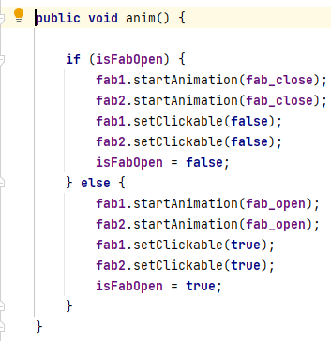
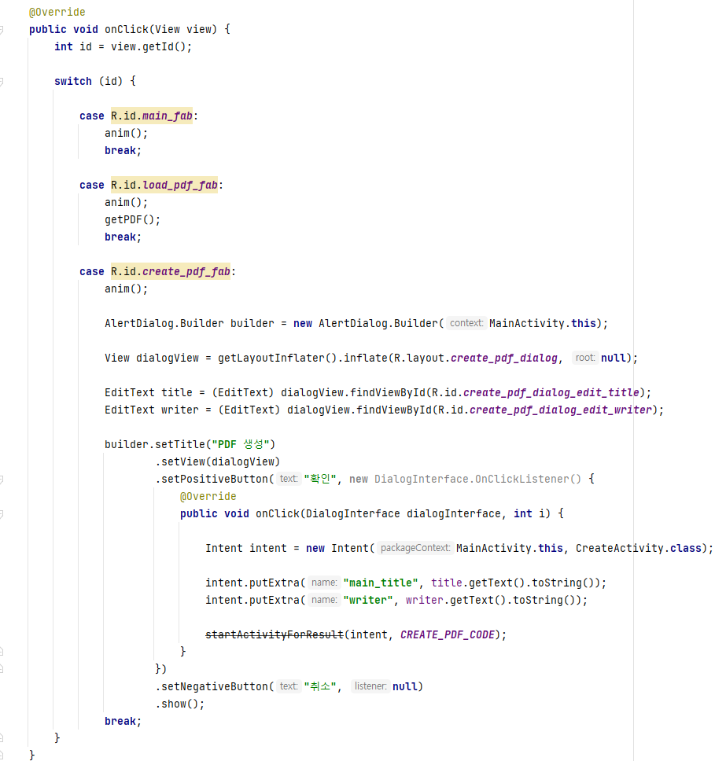
MainActivity.java – Fab 애니메이션, OnClick()
Fab을 누를 때 애니메이션과 각 동작에 대한 onClick() 메서드
Create fab을 누르면 대화상자로 파일 제목을 입력 받고 CreateActivity로 전달한다.

Slide 6
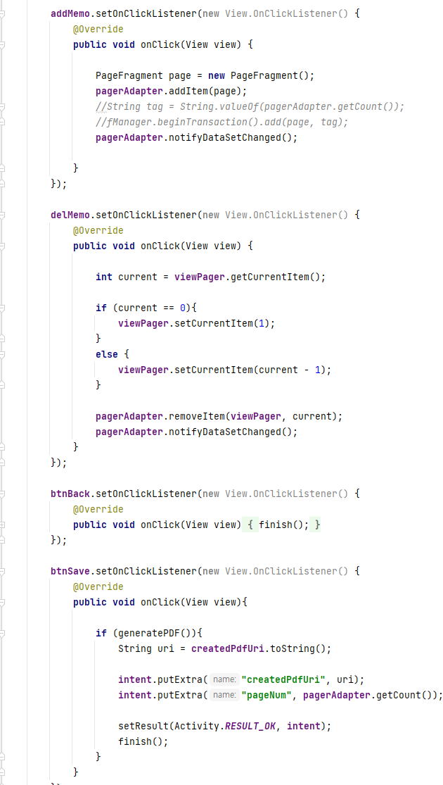
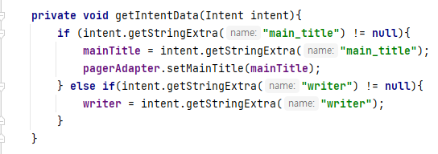
CreateActivity.java – OnClick(), Main에서 넘어온 데이터 얻기
MainActivity에서 넘어온 데이터를 저장한다.
메모하는 Fragment를 추가하거나 삭제하는 부분이다. 또는 완성된 메모를 PDF로 저장한다.

Slide 7
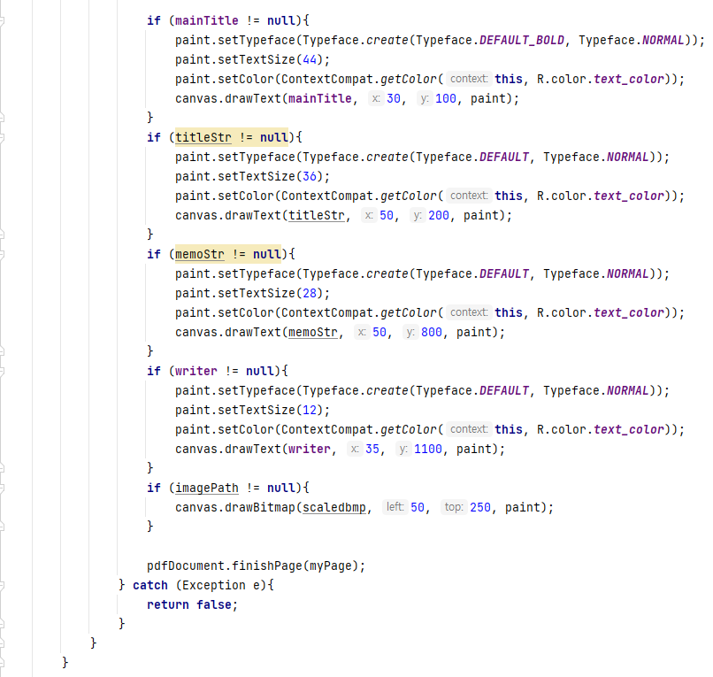
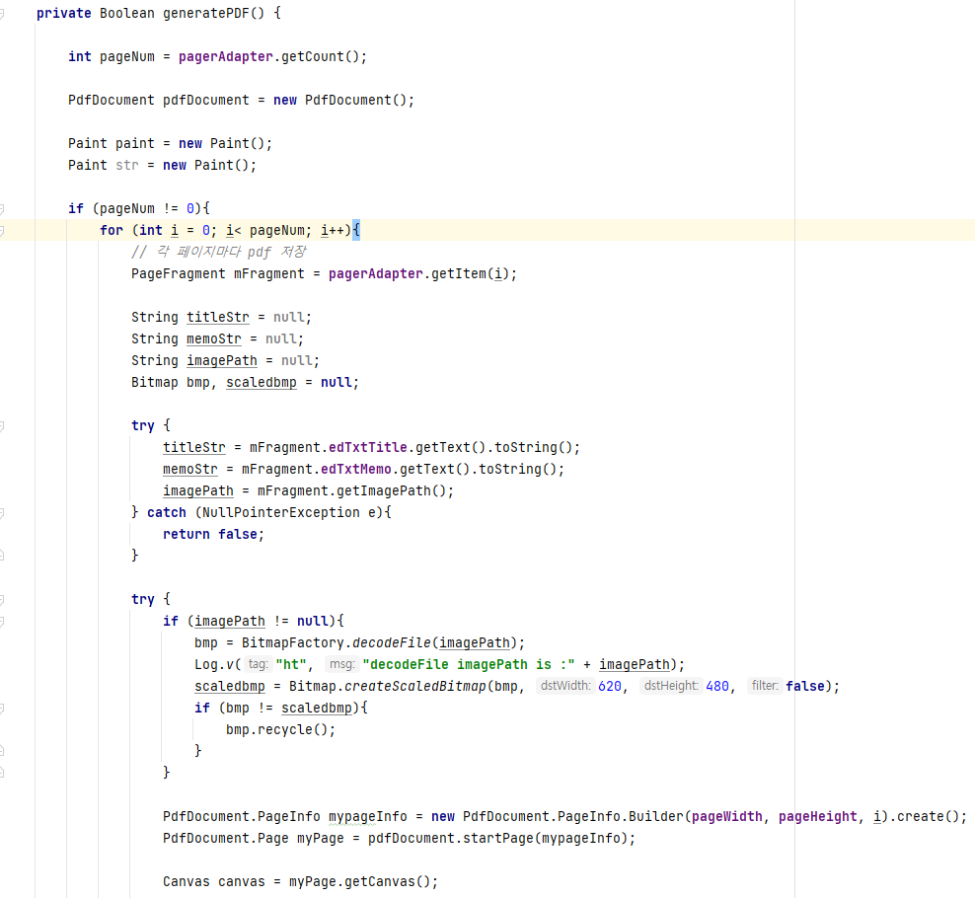
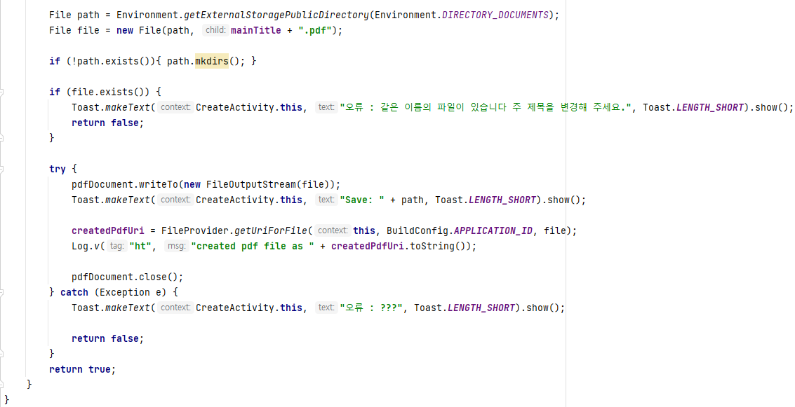
CreateActivity.java – 메모를 PDF로 저장
메모를 PDF 파일로 만드는 부분. 원하는 위치에 텍스트와 사진을 저장한다.

Slide 8
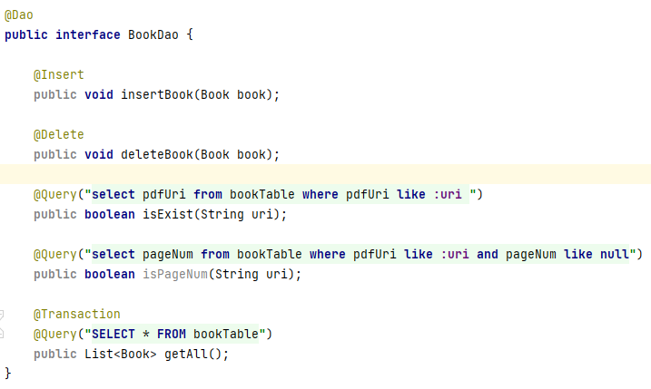
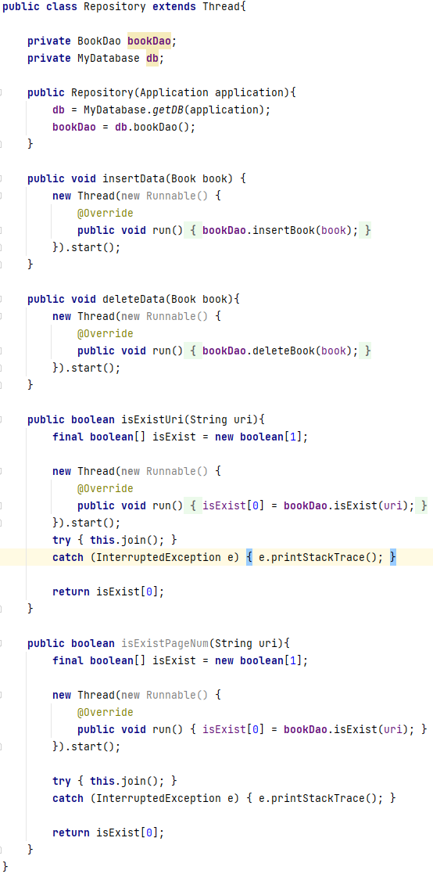
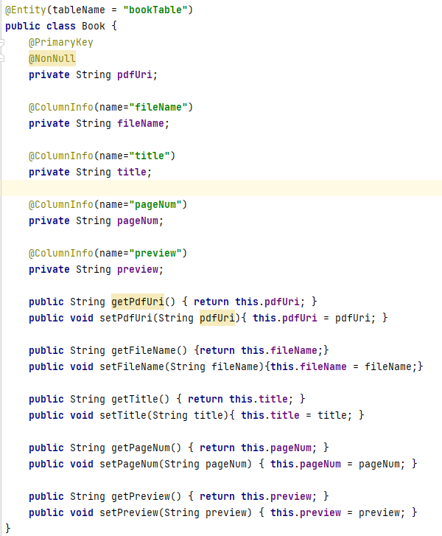
Model관련 - Repository.java, BookDao.java, Book.java
Repository.
View에서 요청한 데이터를 Dao에 요청하는 중간다리 역할.
<-
RoomDB에 접근해서 쿼리하는 Data Access Object
Book entity

Slide 9
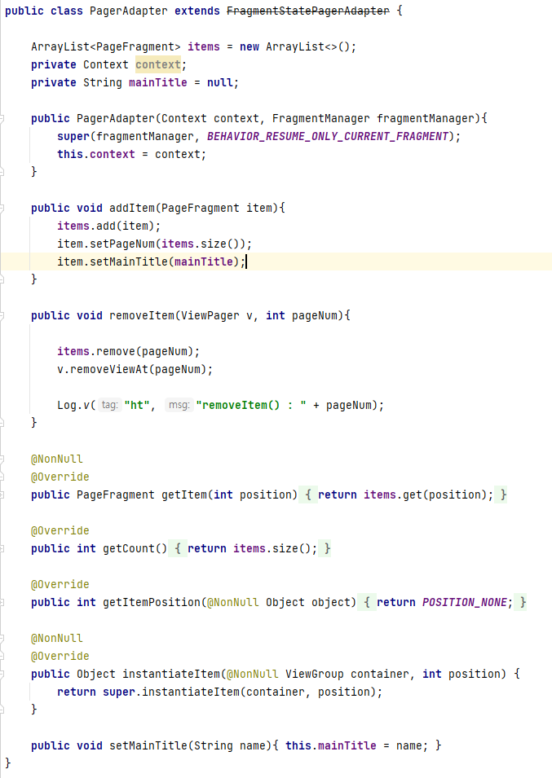
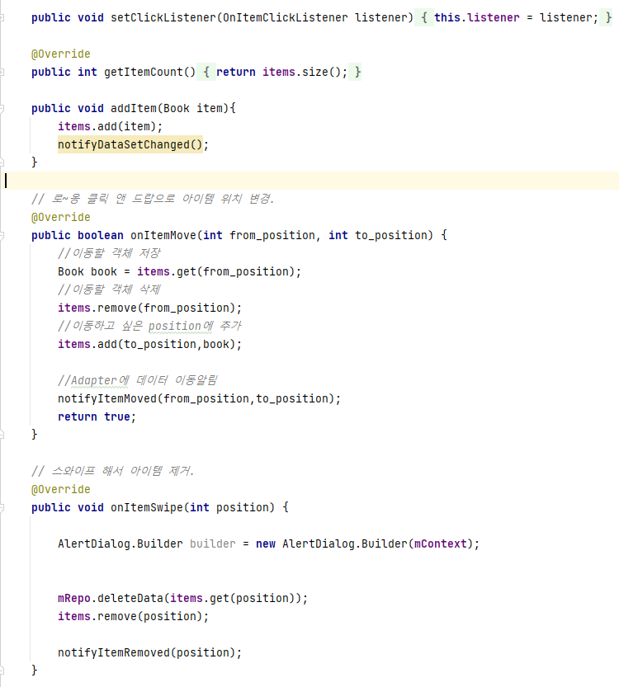
Adapter관련 – RecyclerViewAdapter.java, PagerAdapter.java
RecyclerViewAdapter
PagerAdapter

Slide 10
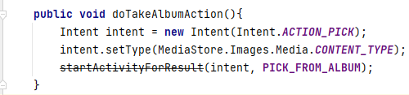
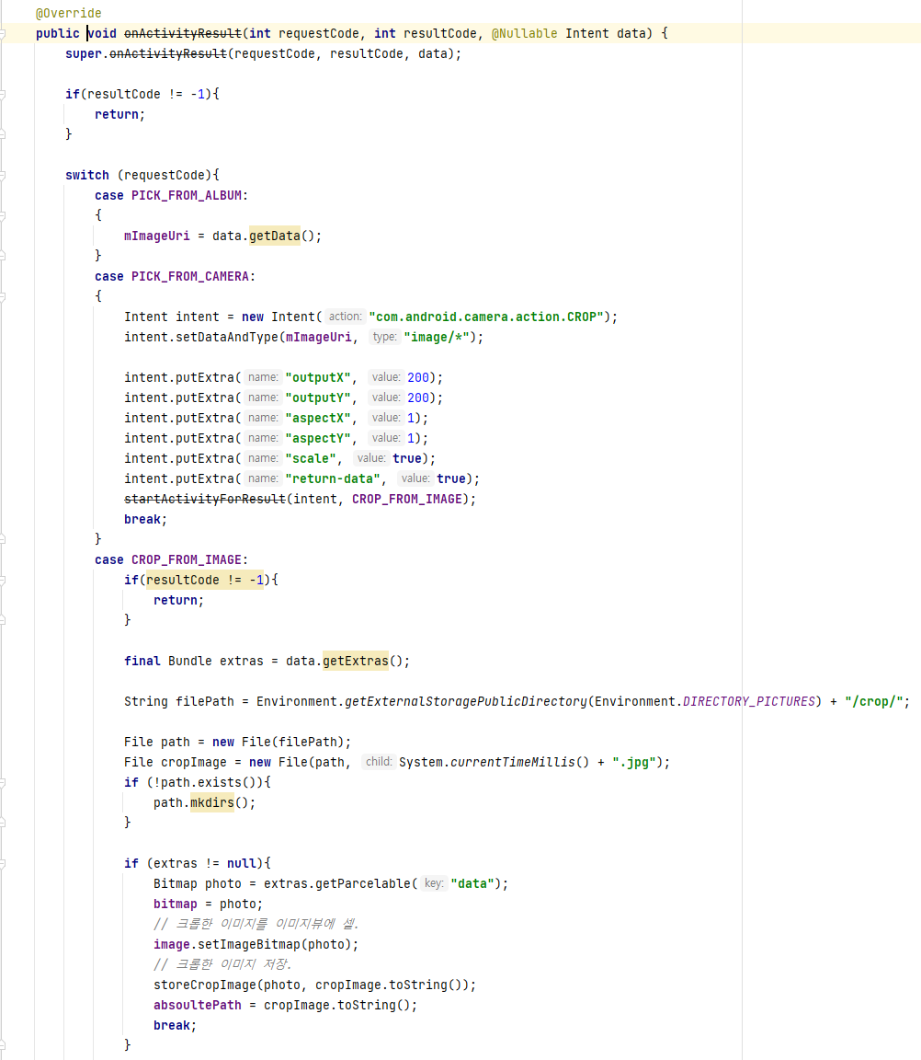
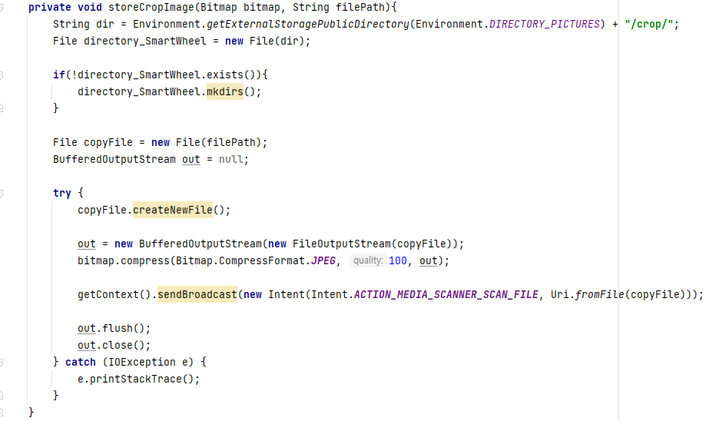
PagerFragment.java
<- 앨범에서 이미지 가져오기
크롭된 이미지 저장

Slide 11
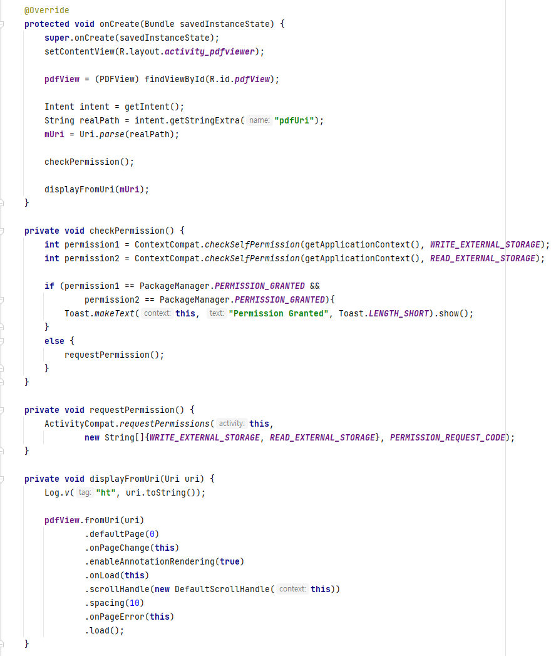
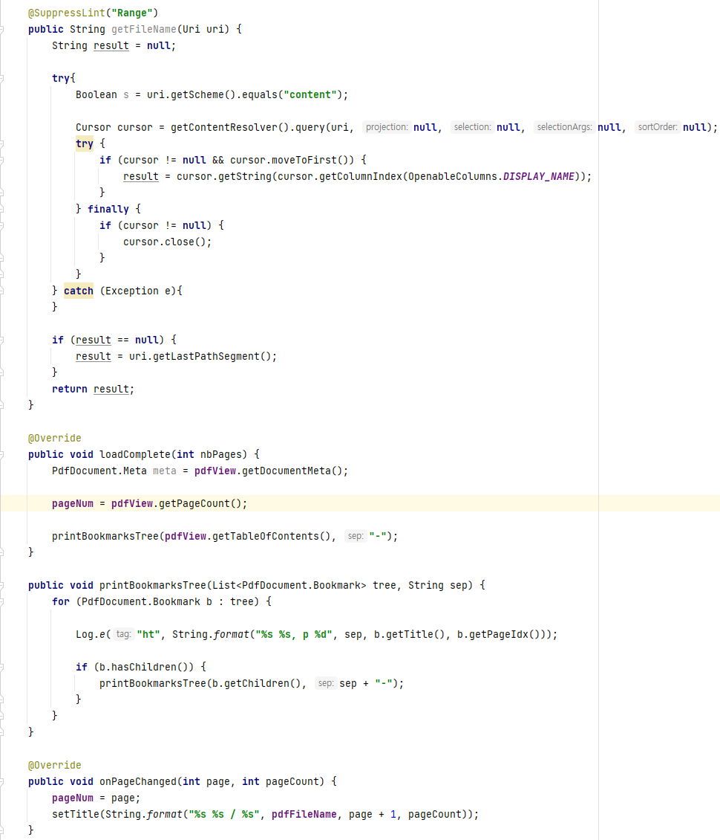
pdfViewerActivity.java

Slide 12
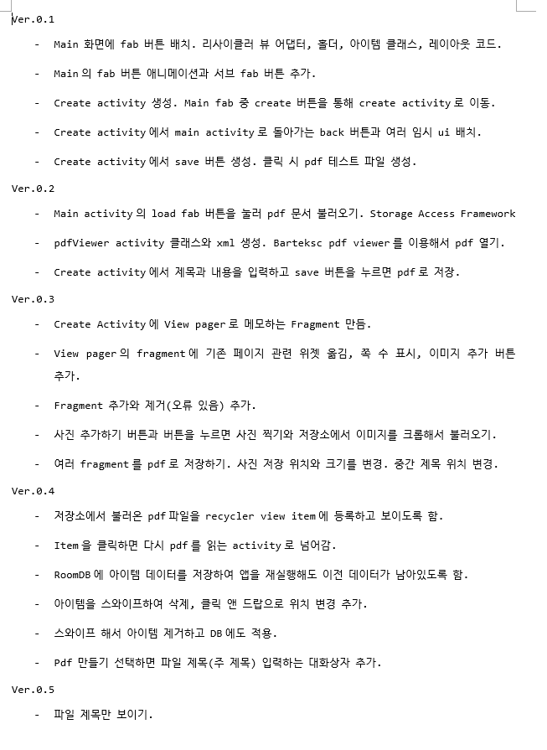
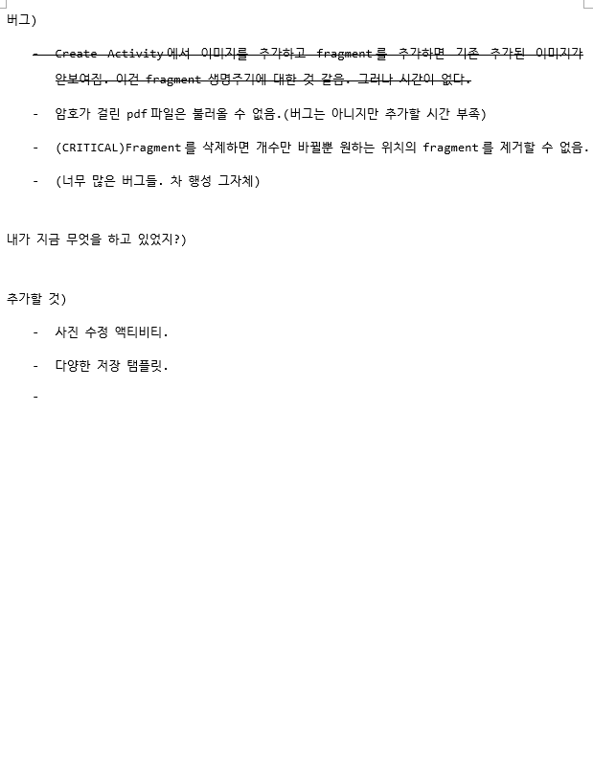
기타 작업한 내용들

